Slide 1
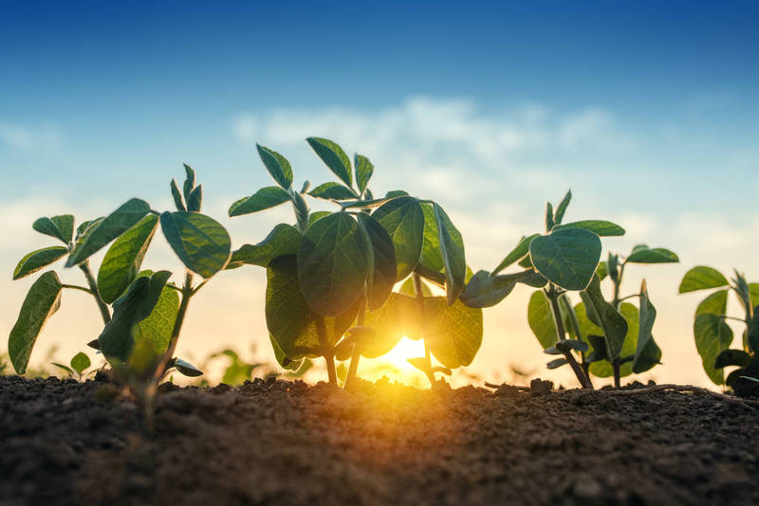
Confíra os vídeos no canal jovens de fogo
- CURSO BOA SEMENTE - ESTUDO LIVRO ATOS DOS APÓSTOLOS

Slide 2
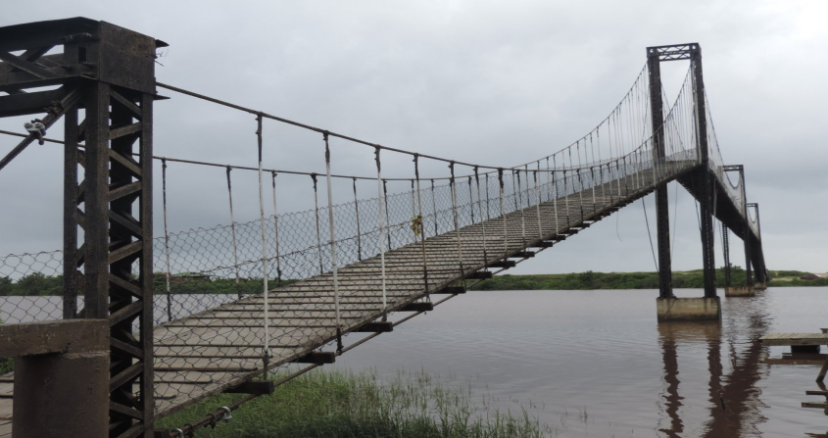
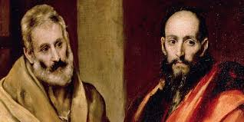
O Livro de Atos dos Apóstolos é uma extensão do Evangelho de Lucas
Confira Lucas 1, 1-4; e Atos dos Apóstolos 1,1-3.
O livro é dividido em duas partes:
Atos 1-12 Missão de Pedro
(Jerusalém, Judéia, Samaria).
b) Atos 12-28. Missão de Paulo
(Aos confins da terra)
Veja Atos dos Apóstolos 1,8.

Slide 3
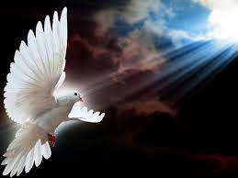
CARACTERÍSTICAS DO LIVRO DE ATOS DOS APÓSTOLOS
1º A ação do Espirito Santo na Igreja. Lucas revela que o Espírito Santo ‘Assiste a Igreja”.
O Espirito Santo é revelado como a grande promessa do Pai (Atos 1,4-5).
A vinda do Espírito Santo inaugura de forma solene a Igreja de Jesus (Atos 2,1-4) e ao mesmo tempo a sustenta (Atos 2,41).
A Igreja vive do Espírito e depende do mesmo (Atos 4,8;31- Atos 8 e 10,44ss)

Slide 4
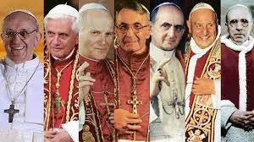
2º MISSÃO
2º Missão - O Espírito nos impele a missão (cf Atos 1,8); Atos 4,20.
Papa Paulo VI (Evangeli Nunciant) - A Igreja existe para Evangelizar, a mesma vive da missão e para a missão.
Papa São João Paulo II – Redemptoris Missio: O Espírito Santo nos impele a missão;
Papa Francisco – Evangelii gaudium – Precisamos ser uma Igreja em Saída.

Slide 5
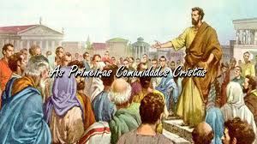
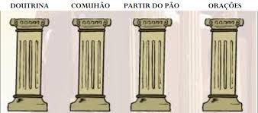
3º VIDA COMUNITÁRIA
O Espírito Santo e a missão formam novas comunidades (Atos 2,42-47 e Atos 4,32-35)
4 Pilares da Comunidade Cristã
Atos 2,42
Doutrina.
Comunhão fraterna.
Eucaristia.
Oração.

Slide 6
4º PERSEGUIÇÃO
Jesus ao receber o Espírito Santo é impelido para o deserto para enfrentar Satanás (Lucas 4 ss) - A Igreja ao receber o Espírito Santo sofre perseguições
(Atos 4,1-3; 5,40-42).

Slide 7
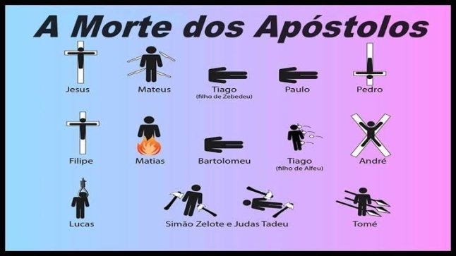
A Igreja cresce com o sangue dos mártires (Tertuliano sec II).

Slide 8
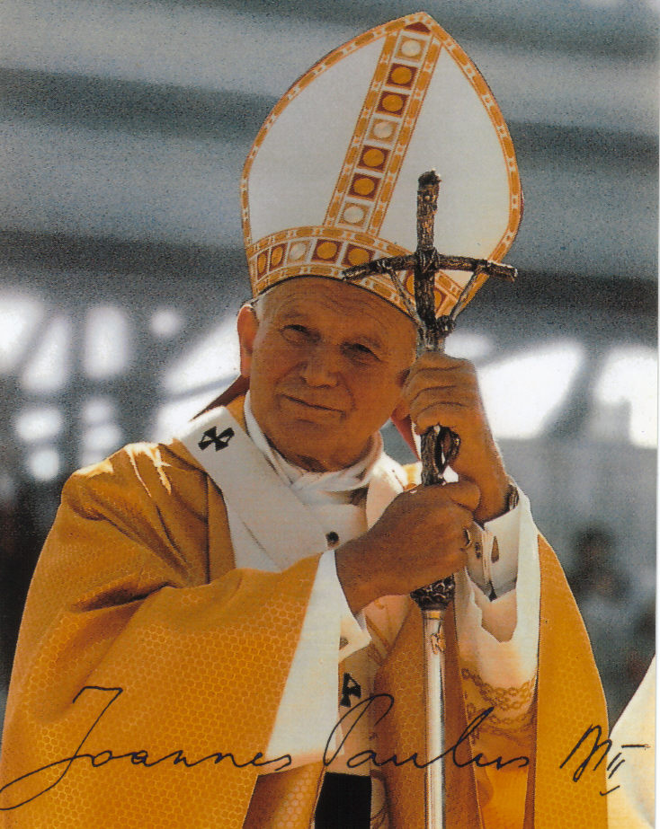
... É preciso que vocês sejam
“Rosto e memória de Pentecostes”
São João Paul II aos líderes da RCC.
Quatro Pilares : Para implantar a civilização do amor, através da Cultura de pentecostes!
1. Ser cheio do Espírito Santo
2. Viver em estado permanente de missão.
3. Viver profundamente o amor na vida Comunitária.
4. Não temer as perseguições.

